Slide 1
Dopady Covidu-19 na služby knihoven Královéhradeckého kraje
Výsledky dotazníkového průzkumu probíhajícího v období
od 17. 7. do 7. 8. 2020 v knihovnách Královéhradeckého kraje.
Dotazník byl vytvořen na podkladech dotazníkového průzkumu oddělení vzdělávání
a krajské metodiky MZK v Brně

Slide 2
Síť knihoven Královéhradeckého kraje v roce 2019
Síť knihoven 2019 | Knihovny celkem
Královéhradecký kraj | Krajská | Pověřené regionál. funkcemi | PROFI | NEPROFI | Ostatní evidované | CELKEM
Hradec Králové | - | 1 | 7 | 84 | 11 | 103
Jičín | - | 1 | 12 | 61 | 4 | 78
Náchod | - | 1 | 10 | 59 | 1 | 71
Kostelec nad Orlicí | - | 1 | 3 | 18 | 0 | 22
Rychnov nad Kněžnou | - | 1 | 4 | 48 | 4 | 57
Trutnov | - | 1 | 8 | 41 | 7 | 57
CELKEM | 0 | 6 | 44 | 311 | 27 | 388
SVK Hradec Králové | 1 | 0 | 0 | 0 | 0 | 1
CELKEM | 1 | 6 | 44 | 311 | 27 | 389

Slide 3
Cíl dotazníku
Analyzovat dopad vládních opatření přijatých v souvislosti s pandemií covid-19 na služby knihoven Královéhradeckého kraje
Zmapování aktivit knihoven v době uzavření
Zmapování možných nových trendů v knihovnách
Závěrečný výstup
Prezentace na poradách ředitelů a metodiků pověřených knihoven
Příspěvek ve 4. čísle zpravodaje U nás
Prezentace výsledků na webu SVK HK

Slide 4
Dotazník vyplňuji za knihovnu:
Do průzkumu se zapojilo 42 knihoven z celkového počtu 389. To znamená, že šetření se zúčastnilo 10,80 % knihoven Královéhradeckého kraje. Nejvíce zapojených knihoven bylo profesionalizovaných (59,50 %), nejméně zaškrtlo položku jiné (2,40 %).

Slide 5
V jak velké obci působí Vaše knihovna?
42 odpovědí
Nejvíce zapojených knihoven bylo z obce nad 5000 obyvatel (42,90 %). Nejméně z obce do 3000 obyvatel (7,10 %).

Slide 6
Komunikovala vaše knihovna v době uzavření se svými uživateli?
42 odpovědí
Většina zapojených knihoven během uzavření se svými uživateli komunikovala (95,20 %).

Slide 7
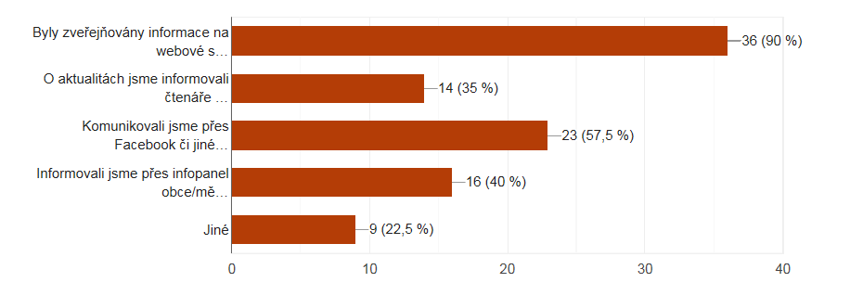
Pokud knihovna komunikovala s uživateli, jakým způsobem?
(Lze zaškrtnout více možností)
40 odpovědí
Knihovny během uzavření nejvíce s uživateli komunikovaly pomocí zveřejňování informací na svém webu (90 %) a přes Facebook či jiné sociální sítě (57,5 %).

Slide 8
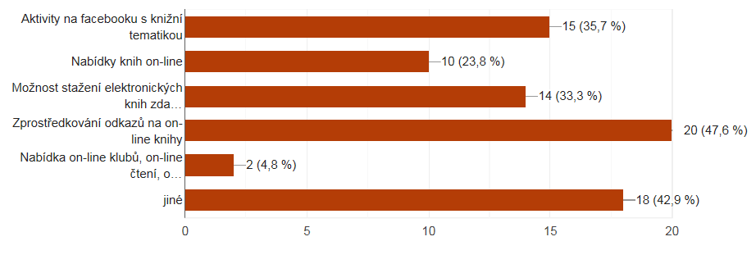
Jaké online služby nabízela vaše knihovna v době uzavření?
(Lze zaškrtnout více možností)
42 odpovědí
V době uzavření nabízela knihovna z online služeb nejvíce zprostředkování odkazů na online knihy (47,6 %), jiné služby (42,9 %) a aktivity na Facebooku s knižní tematikou (35,7 %).

Slide 9
Jaké knihovní služby poskytovala vaše knihovna v době uzavření?
(Lze zaškrtnout více možností)
26 odpovědí
Z knihovních služeb během uzavření poskytovaly knihovny nejčastěji možnost donášky knih svým uživatelům (65,40 %).

Slide 10
Zavedli jste nové služby během trvání nouzového stavu?
42 odpovědí
Během nouzového stavu zavedlo nové služby 26,20 % knihoven. 73,80 % knihoven žádné nové služby nezavedlo.

Slide 11
Pokud jste nové služby zavedli, napište jaké.
11 odpovědí
Donášková služba.
Možnost objednání knih telefonicky nebo e-mailem a připraveny jsou k vypůjčení v určitý čas, který je pro uživatele nejvhodnější.
Besedy pro školy realizované venku (v klášterní zahradě).
Zprostředkování odkazů na on-line knihy.
Založili jsme youtube knihovny, kde jsme četli knihy dětem, připravili jsme se na pasování prvňáčků na čtenáře a uvádíme zde novinky knihovny.
Zvýšení počtu stažených e-knih na měsíc.
Zapojení dětí do hry Lov perel on-line.
V této době mě vystřídala mladá, schopná kolegyně, která se mnou byla v telefonickém spojení a všechny služby včetně donášky vyřizovala.
Výdejové okno.
Zavedení nového knihovního systému (nového online katalogu) a služby odložení z poličky - objednávky z volného výběru; propojení přístupu do db z konta čtenáře, virtuální prohlídky výstav.

Slide 12
Zůstanou tyto nové služby ve vaší nabídce na stálo?
17 odpovědí
Na otázku, zda nové služby v nabídce knihoven zůstanou odpovědělo 17 ze 42 knihoven, což činí 40,48 %.
Nově zavedené služby v nabídkách knihoven nastálo nezanechá více jak 50 % (52,90 %) knihoven.

Slide 13
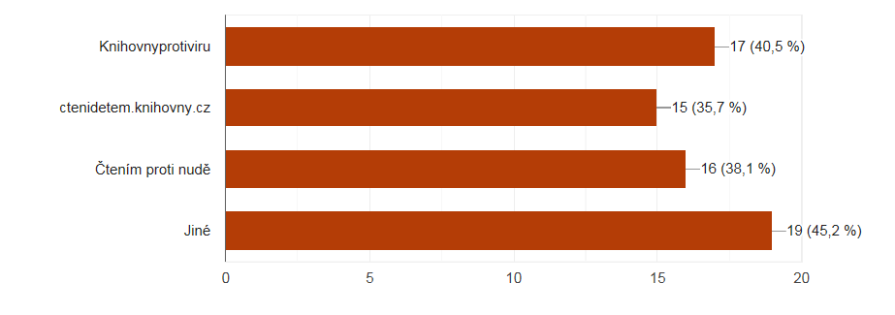
O jakých online aktivitách a zdrojích jste informovali své čtenáře?
(Lze zaškrtnout více možností)
42 odpovědí
Knihovny nejvíce informovali své čtenáře o jiných než v dotazníku uvedených online aktivitách a zdrojích (45,2 %). Z uvedených možností nejvíce informovaly o aktivitách Knihovnyprotiviru (40,5 %) a Čtením proti nudě (38,1 %).

Slide 14
O jakých jiných aktivitách či zdrojích jste informovali čtenáře?
15 odpovědí
https://booko.cz/booko-je-mimoradne-na-mesic-zdarma
Knihy bezpečné nejen pro seniory.
knihovna.cz
Sdílení databází pro vysokoškoláky a středoškoláky; doporučení volně dostupných knih, audioknih a on-line knihoven (např. bookport); on-line SOUTĚŽ O KNIHU MILOŠE KRATOCHVÍLA (patrona našeho dětského oddělení.
Objednávka knih přes on-line katalog s následným vyzvednutím.
Telefonické informace o možnostech on-line aktivit a např. i o možnostech veřejných čtení z hlediska autorských práv atd.
Možnost donášky knih na základě výběru z katalogu knihovny.
Národní knihovna ČR.
Žádné on-line aktivity.
On-line aktivity nebyly, komunikace se čtenáři a neprofes. knihovnami telefonicky.
Naše čtenáře jsme neinformovali.
Žádná.
Náměty na volný čas pro děti, e-zdroje pro studenty, vybrané hradecenzie v Krameriu, e-knihy ke stažení (digitální fond MKP), virtuální soutěže pro děti i dospělé, virtuální prohlídky výstav.

Slide 15
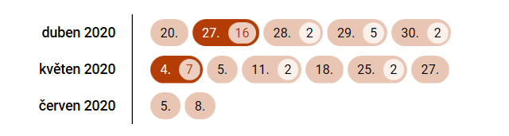
Kdy se vaše knihovna znovuotevřela veřejnosti?
42 odpovědí
Knihovny se veřejnosti znovuotevíraly od dubna do června 2020. Nejvíce (16) se jich otevřelo 27. dubna 2020. Jako poslední otevřela knihovna 8. června (1).

Slide 16
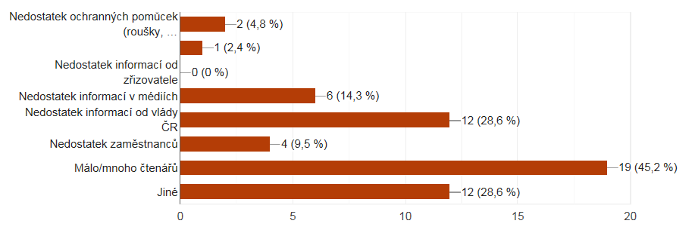
Jaké problémy jste řešili po znovuotevření knihovny?
(Lze zaškrtnout více možností)
42 odpovědí
Největším problémem knihoven po znovuotevření byla malá/velká návštěvnost (45,2 %)

Slide 17
Jak jste po znovuotevření řešili problém návštěvnosti?
15 odpovědí
Vracením knih v samostatných prostorách mimo knihovnu jsme chtěli zamezit větší kumulaci návštěvníků nebo případným frontám, což se nám podařilo. V oddělení pro děti a mládež, které bylo otevřeno až po zrušení vracení knih v přednáškové místnosti 25. května, jsme zaznamenali velmi malou návštěvnost. Ta se zlepšila až v druhé půlce června díky větší informovanosti na webu i sociálních sítích knihovny i města i informacím v městském zpravodaji.
Necháváme tomu volný průběh.
První dny - hodně čtenářů, potom málo. Vyčkali jsme, až se situace srovná. Nikoho nelze k návštěvě knihovny nutit. U dětí je to doposud špatné.
Posílení personálu ve službách.
Probíhající revize fondu.
Snažíme se, aby knihovna působila jako bezpečné místo.

Slide 18
Čtenáři se vrátili, ale později.
Málo čtenářů, strach z koronaviru.
Trvalo to dlouho a pomaličku, přestože jsme zasílali SMS zprávy a nabízeli nové knihy i knížky pro děti, pořád chodí jenom skuteční příznivci.
Do dnes ještě nenavštívili knihovnu čtenáři od února 2020 - asi 40%
Nijak, strach se nedá řešit na dálku a také nedostatek spojů z okolních vesnic.
Během krize jsme chodili do práce a kromě prací s fondem a úklidu jsme zvažovali, jaká přijmeme opatření po znovuotevření. Zpracovali jsme k tomu materiál. Zpracovali jsme také nařízení pro úklid, dezinfekci a nákup dezinfekčních a ochranných prostředků a nařízení, jak mají postupovat pracovníci. Byli jsme připravení, včetně brigádníků. Nakonec návštěvnost byla taková, že jsme ji zvládli sami.
Posílením pracovnic z jiných oddělení (akvizice, metodička, ekonomka, ředitelka) u vchodů do knihovny.
Informační portál obce.

Slide 19
V jakém režimu probíhalo znovuotevření?
42 odpovědí
Čtenáři vstupovali jednotlivě.
Omezení počtu čtenářů v knihovně.
Vracení knih pouze do biblioschránky nebo v oddělené místnosti.
Dodržována všechna bezpečností opatření (dezinfekce rukou, roušky, rozestupy).
Knihy v karanténě.
Omezení výpůjční doby.
Instalace ochranných bariér.
Jiná otevírací doba pro seniory.
Zredukování PC.
Běžný provoz bez omezení.

Slide 20
„Vnitřní prostory nebyly zpřístupněny. Odbavování probíhalo na verandě, kam směl vždy jen jeden uživatel. Vrátil knihy (které zůstaly po dobu 2 dnů v karanténě) a převzal soubor knih (předem připravený po telefonické / e-mailové domluvě, či po rezervaci prostřednictvím čtenářského konta v online katalogu).“
„Pro malý zájem a téměř rodinné prostředí jsme dbali hlavně na hygienu. Nabízeli jsme roušky, rukavice a dezinfekci a dbali na jednotlivý přístup, což děláme doteď.“

Slide 21
Jaké služby knihovna nemohla nabízet po znovuotevření?
42 odpovědí
Internet v knihovně.
Novinky z pověřené knihovny.
Půjčovnu pro děti, čítárnu, studovnu, volný výběr knih.
Kulturní akce pro veřejnost (besedy, výstavy, přednášky).
Relaxační zónu, hrací koutek.
Dlouhodobé pobývání v knihovně.
Reprografické služby.
Použití sociálních zařízení.
Přístup do vnitřních prostor.
Plnou otevírací dobu.
Stolní hry.

Slide 22
Konzultovali jste po dobu uzavření knihovny např. hygienická opatření, výpůjční služby aj.?
42 odpovědí
Nejčastěji knihovny během uzavření požadovaly konzultaci po svém zřizovateli (78,6 %).

Slide 23
Vyžádala si vaše knihovna v době nouzového stavu a po něm metodickou pomoc v rámci regionálních funkcí?
42 odpovědí
Metodickou pomoc v rámci regionálních funkcí si vyžádalo pouze 11,9 % knihoven.

Slide 24
Máte již nyní zprávy o možném snížení rozpočtu pro Vaši knihovnu v příštím roce?
42 odpovědí
Zprávu o snížení rozpočtu má 11,9 % knihoven.

Slide 25
Pokud jste odpověděli ano, v jaké výši oproti současnému rozpočtu?
7 odpovědí
Snížení o pět procent (asi 250 000).
5 %
V současné době je stop stav na nákup čehokoliv, zřizovatel hradí pouze nezbytné provozní náklady. 50% snížení rozpočtu na nákup knih a časopisů pro rok 2021 ???
Je v jednání, náklady na mzdy.
Nařízená úspora v letošním roce.
Nemám zprávy o dopadu v příštím roce, ale pro zbytek letošního roku mám povoleny jen nejnutnější výdaje.
Nejen příští rok, ale i ten současný a to až o 200 tis. Kč, když k tomu přičteme 100 tis. Kč, které nám chybí, protože se nevybraly a nebo byly neplánovaně vynaloženy (60 tis. na poplatcích od čtenářů, 40 tis. náklady na ochranné pomůcky), tak je to docela problém.

Slide 26
S jakými největšími problémy jste se potýkali během uzavření knihovny?
4 odpovědi
Se samotou a nedostatkem kontaktu s čtenáři.
Dezinfekce knih, málo místa pro knihy v karanténě.
Neměli jsme žádné problémy. Lidi pochopili danou situaci.
Prázdná knihovna bez čtenářů.

Slide 27
Ovlivní uzavření knihoven v době nouzového stavu jakýmkoli způsobem provoz Vaší knihovny v budoucnu?
42 odpovědí
U 81 % knihoven nebude mít uzavření knihovny v době nouzového stavu žádný vliv na provoz do budoucna.

Slide 28
V případě, že jste na předchozí otázku odpověděli ano, jak se změní provoz?
9 odpovědí
Knihovna bude asi uzavřena.
Budeme i nadále dbát na zvýšenou hygienu a věnovat ještě více pozornosti on-line aktivitám pro čtenáře.
Snížila se návštěvnost, lidé se stále bojí chodit do knihovny.
Větší důraz na bezpečnost, nejistota při pořádání akcí, návštěvnost celkově.
Předpokládáme, že změny provozu budou vycházet z nastalé situace vzhledem k epidemiologické a ekonomické situaci místa a regionu.
Nedostatek financí.
Přesně nyní nelze specifikovat, domníváme se, že ano. V př. dalších nouzových opatření je i nošení roušek pro seniory v knihovně omezující, obavy se shlukování čtenářů v malém prostoru. Dopady př. ekonomické krize pro čtenáře v aktivním věku (existenční starosti).
Zatím ještě menší zájem, ale budeme se snažit zase lidi přilákat

Slide 29
Komentáře
„Obávám se, že věc nelze zdaleka považovat za uzavřenou a že nás čeká ještě řada omezení v dalších měsících, bohužel“

